Slide 1


北京化工大学经济管理学院
技术经济与企业管理
任继勤 博士 副教授
jiqinren@163.com

Slide 2
天行健，君子以自强不息；
地势坤，君子以厚德载物。
——《周易》

Slide 3
第7章 经济费用效益分析
学习目标：
(1)了解经济分析的作用、内容和基本方法的运用；
(2)经济分析的适用范围及与财务分析的比较；
(3)经济效益与费用的识别；
(4)经济效益与费用的估算；
(5)掌握经济费用效益分析指标与报表；
(6)掌握费用效果分析；
(7)理解经济分析参数及应用。

Slide 4

第7章 经济费用效益分析
7.1概述
7.2经济费用和效益的识别
7.3影子价格
7.4 经济费用效益分析
7.5费用效果分析
7.6经济分析参数

Slide 5

7.1 概述
7.1.1 经济费用效益分析与财务分析的异同
7.1.2重视经济费用效益分析的原因
7.1.3经济费用效益分析的目的
7.1.4需要进行经济费用效益分析的项目

Slide 6

7.1.1 经济费用效益分析与财务分析的异同
经济费用效益分析是:按合理配置资源的原则，采用社会折现率、影子汇率、影子工资和货物影子价格等经济费用效益分析参数，从项目对社会经济所做贡献以及社会为项目付出代价的角度，考察项目的经济合理性。
经济费用效益分析的理论基础是:新古典经济学有关资源优化配置的理论。
建设项目的经济评价：财务分析、经济费用效益分析。

Slide 7
7.1.1 经济费用效益分析与财务分析的异同
建设项目的财务分析：是从企业的角度出发，以企业作为评价范围来考察和研究一个项目建成后，给企业所创造经济效益的大小，并据此决定拟建项目的取舍。评价的范围很窄，故称为微观经济评价。
建设项目的经济费用效益分析：是从国家和社会的角度出发，以国家作为评价范围来考察和研究一个项目建成后，给国民经济所做出的贡献大小，并据此来决定拟建项目的取舍。故称为宏观经济评价。

Slide 8
7.1.1 经济费用效益分析与财务分析的异同
1．财务分析与经济费用效益分析的共同之处
(1)评价的目的相同。两者都是寻求以最小的投入获得最大的产出。
(2)评价的基础相同。两者都是在完成产品需求预测、厂址选择，工艺技术路线和技术方案论证，投资估算和资金筹措等可行性研究内容的基础上进行。
(3)基本分析方法和主要指标的计算方法类同。它们都是经济效果评价，都使用基本的经济评价理论，即效益与费用比较的理论方法。两者都采用现金流量分析方法，通过基本报表计算净现值、内部收益率等指标并且评价的计算期相同。
(4)遵循效益和费用识别的有无对比原则。

Slide 9

2．财务分析与经济费用效益分析的主要区别
 | 经济费用效益分析 | 财务分析
目 的 | 评价项目在宏观经济上的合理性 | 评价项目在财务上的可行性
出 发 点 | 国家 | 经营项目的企业
价 格 | 影子价格 | 市 场 价 格
费用与效益的范围 | 外部效果 | 直接费用、直接效益
折 现 率 | 社会折现率 | 财务基准折现率
汇 率 | 影子汇率 | 官方汇率
指 标 | 经济净现值 经济内部收益率 | 财务净现值 财务内部收益率

Slide 10

7.1.2重视经济费用效益分析的原因
1.经济费用效益分析是项目评价方法体系的重要组成部分。
2.经济费用效益分析是市场经济体制下政府对公共项目进行分析评级的重要方法，是市场经济国家政府部门干预投资活动的重要手段。
3.国家对项目的审批和核准中的放在项目的外部效果、公共性方面，经济费用效益分析强调从资源配置经济效率的角度分析项目分外部效果，通过经济费用效益分析及费用效果分析的方法判断建设项目的经济合理性，是政府审批或核准项目的重要依据。

Slide 11

7.1.3经济费用效益分析的目的
（1）全面识别整个社会为项目付出的代价,以及项目投资的经济效率和对社会福利所做出的贡献，评价项目投资的经济合理性；
（2）分析项目的经济费用效益流量与财务现金流量存在的差别,以及造成这些差别的原因，提出相关的政策调整建议；
（3）对于市场化运作的基础设施等项目，通过经济费用效益分析来论证项目的经济价值，为制定财务方案提供依据；
（4）分析各利益相关者为项目付出的代价及获得的收益，通过对受损者及收益者的经济费用效益分析，为社会评价提供依据。

Slide 12
7.1.4需要进行经济费用效益分析的项目
（1）具有垄断特征的项目。
（2）产出具有公共产品特征的项目。
（3）具有明显外部效果的项目。
（4）资源开发和涉及国家经济安全的项目
（5）受行政干预的项目。

Slide 13
7.1.5经济费用效益分析的项目——投资管理的角度
（1）政府预算内投资（包括国债资金）的用于关系国家安全、国土开发和市场不能有效配置资源的公益性项目、保护和改造生态环境项目、重大战略性资源开发项目；
（2）政府各类专项建设基金投资的用于交通运输、农林水利等基础设施、基础产业建设项目；
（3）利用国际金融组织和外国政府贷款，需要政府主权信用担保的建设项目；
（4）法律、法规规定的其他政府性资金投资的建设项目；
（5）企业投资建设的涉及国家经健全、影响环境资源、公共利益、可能出现垄断、涉及整体布局等公共性问题，需要政府核准的建设项目。

Slide 14
7.2 经济费用和效益的识别
7.2.1经济费用与效益识别的要点
7.2.2经济费用与效益识别的基本要求
7.2.3直接效益与直接费用
7.2.4外部效果

Slide 15
7.2.1经济费用与效益识别的要点
1.分析体现在项目实体本身的直接费用和效益，以及项目引起的其他组织、机构或个人发生的各种外部费用和效益。
2. 分析项目的近期影响，以及项目可能带来的中期、远期影响。
3. 分析与项目主要目标直接联系的直接费用和效益，以及各种间接费用和效益。
4.分析具有物质载体的有形费用和效益，以及各种无形费用和效益。

Slide 16
7.2.2经济费用与效益识别的基本要求
1. 遵循有无对比的原则
2. 对项目所涉及的所有成员及群体的经济效益与费用作全面分析
3. 合理确定经济效益和费用的空间范围和时间跨度
4. 正确处理“转移支付”，根据不同情况区别对待
5. 正确识别正面和负面外部效果，防止误算、漏算或重复计算
6. 遵循以本国社会成员作为分析对象的原则
7. 考虑关联效果原则

Slide 17

4. 正确处理“转移支付”，根据不同情况区别对待
在经济费用效益分析中，税负、补贴、借款和利息属于转移支付。
(1)剔出企业所得税或补贴对财务价格的影响；
(2)一些税收、补贴或罚款往往是为了校正项目“外部效果”的一种重要手段，这类转移支付不可剔出，可以用于计算外部效果；
(3)项目投入与产出中流转税应具体问题具体处理。

Slide 18

例题：一个大城市，一座主要的桥梁在征收通行费，城市交通管理局正考虑是否取消通行费。
私人轿车通过要付0.75$，卡车、客车通过要付3$（返回不交）。每年的总收入4000万$，每年的费用，包括桥的维护费用700万$和收取通行费的成本300万$，共1000万$。
每辆车在收费站等候时间平均为3分钟，每天的车流量为10万辆轿车和1万辆卡车和客车，调研查明，等候时间致使桥梁使用者、私人和公司产生8320万$的成本。
如何决策？

Slide 19
7.2.3直接效益与直接费用
 | 概念
直接效益 | 由项目产出物产生的并在项目范围内计算的经济效益，一般表现为项目为社会生产提供的物质产品、科技文化成果和各种各样的服务所产生的效益。
直接费用 | 在项目计算范围内计算，项目使用投入物所产生的经济费用，一般表现为投入项目的人工、资金、物料、技术以及自然资源等所带来的社会资源的消耗。
转移支付 | 社会经济内部成员之间的“转移支付”，即接受的一方所获得的效益和付出方所发生的费用相等，从社会经济角度看，并没有造成资源的实际增加或减少，不应计作经济效益或费用。

Slide 20
7.2.3直接效益与直接费用
 |  | 表现方式
直接效益 |  | 1.项目产出物满足国内新增加的需求时，表现为国内新增需求的支付意愿。 2.项目的产出物替代其他厂商的产品或服务，使被替代者减产或退出，从而使国家有用资源得到节约，项目直接效益表现为这些资源的节省。 3.项目的产出物使得国家增加出口或减少进口，项目直接效益表现为外汇收入的增加或支出的减少。 4.不可能体现在财务分析的营业收入中的特殊效益，
直接费用 |  | 1.社会扩大生产规模用以满足项目对投入物的需求，项目直接费用表现为社会扩大生产规模所增加耗用的社会资源价值； 2.当社会不能增加供给时，导致其他人被迫放弃使用这些资源来满足项目的需要，项目直接费用表现为社会因其他人被迫放弃使用这些资源而损失的效益； 3.项目的投入物导致进口增加或减少出口时，项目直接费用表现为国家外汇支出的增加或外汇收入的减少。
转移支付 |  | 1.项目（企业）向政府缴纳的大部分税费2．政府给予项目（企业）的各种补贴； 3．项目向国内银行等金融机构支付的贷款利息和获得的存款利息。

Slide 21
7.2.4外部效果
1.外部效果的概念
经济费用效益分析中把外部效果称为间接效益和间接费用，即由于项目的外部性所导致的项目对外部的影响，而项目本身并未因此实际获得收入或支付费用。如表7-3。
2. 外部效果的识别
（1）外部效果的识别通常从间接效益和间接费用两个角度进行，如表7-4。
（2）注意不能重复计算。
（3）调整项目范围。
（4）对区域经济和宏观经济的影响.

Slide 22
外部效果的概念
表7-3 外部效果的概念和表现
 | 概念 | 举例
间接效益 | 指由项目引起的而在直接效益中没有得到反映的效益 | 项目使用劳动力，使非技术劳动力经训练而转变为技术劳动力；技术扩散的效益；城市地下铁道的建设，使得地铁沿线附近的房地产升值的效益等。
间接费用 | 指由项目引起而在项目的直接费用中又没有得到反映的费用 | 项目对自然环境造成的损害，项目产品大量出口从而引起该种产品出口价格下降等。

Slide 23
外部效果的概念
表7-4 外部效果的识别
考察的方面 | 识别的方法
环境影响即生态影响效果 | 参照环境价值评估方法进行估计。环境影响不能定量计算时，应作定性描述。
技术扩散效果 | 这类外部效果难以定量计算，一般只作定性说明。
“上、下游”企业相邻效果 | 很多情况下，相邻效果可以在项目的投入和产出物的影子价格中得到反映，不再计算间接效果。对于难于反映在影子价格中的，需要作为项目的外部效果计算。
乘数效果 | 乘数效果是指项目的实施使原来闲置的资源得到利用，从而产生一系列的连锁反应，刺激某一地区或全国的经济发展。在对经济落后地区的项目进行经济费用效益分析时可能会需要考虑这种乘数效果，特别应注意选择乘数效果大的项目作为扶贫项目；须注意不宜连续扩展计算乘数效果；如果拟同时对该项目进行经济影响分析，该乘数效果可以在经济影响分析中体现。

Slide 24

积压
进口
向后连锁
向前连锁
产品
原材料
产品
原材料
C项目
A项目
B项目
上游企业
下游企业

Slide 25
7.3 影子价格
7.3.1经济效益和费用的估算原则
7.3.2经济效益与费用的估算价格——影子价格的概念
7.3.3影子价格的计算

Slide 26

7.3.1经济效益和费用的估算原则
适用范围 |  | 遵循的原则 | 内容
产出物 | 正面效益的计算 | 支付意愿(WTP)原则 | 分析社会成员为项目所产出的效益愿意支付的价值
 | 负面影响的计算 | 接受补偿意愿(WTA)原则 | 分析社会成员为接受这种不利影响所要求补偿的价值
项目投入物 |  | 机会成本原则 | 机会成本应按该资源的其他最好可行替代用途所产生的效益计算
效益和费用 |  | 实际价值计算原则 | 不考虑通货膨胀因素的影响，但考虑相对价格变动

Slide 27

7.3.2经济效益与费用的估算价格——影子价格的概念
影子价格的提出：
  上世纪三十年代末、四十年代初由荷兰数理经济学、计量经济学创始人之一詹恩·丁伯奇和前苏联经济学家康特罗维齐分别提出。
影子价格，又称效率价格、最优计划价格、计算价格、预测价格等，它是个含义广泛的经济范畴，这个范畴产生于数学方法对经济问题的深入研究。
影子价格,是指当社会经济处于某种最优状态时，能够反映社会劳动的消耗，资源稀缺程度和最终产品需求情况的价格。也就是说影子价格是人为确定的，比交换价格更为合理的价格。
影子价格依据经济费用效益分析的定价原则测定，反映项目的投入物和产出物真实经济价值，反映市场供求关系，反映资源稀缺程度，反映资源合理配置的要求。

Slide 28

7.3.3影子价格的计算
1.货物分类
1）根据货物（广义的货物，指项目的各种投入物和产出物）的可外贸性，将货物分为可外贸货物和非外贸货物；
2）根据货物价格机制的不同，分为市场定价货物和非市场定价货物。注意：可外贸货物通常属于市场定价货物。非外贸货物中既有市场定价货物也有非市场定价货物。
3）由于土地、劳动力和自然资源的特殊性，将他们归类为特殊投入物。
将投入物和产出物区分为外贸货物和非外贸货物，并采用不同的思路确定其影子价格。

Slide 29
7.3.3影子价格的计算
2.具有市场价格的货物或服务——外贸货物是的影子价格计算
（1）若该货物或服务处于竞争环境中，市场价格能过反映支付意愿或机会成本，应采用市场价格作为计算项目投入物或产出物影子价格的依据。
（2）如果项目的投入物或产出物的规模很大，项目的实施将足以影响其市场价格，导致“有项目”和“无项目”两种情况下市场价格不一致，在项目评价实践中，取二者的平均值作为测算影子价格的依据。
（3）投入与产出的影子价格中流转税按下列原则处理。对于产出物品。增加供给满足国内市场供应的，影子价格按支付意愿确定，含流转税；顶替原有市场供应的，影子价格按机会成本确定，不含流转税。

Slide 30

7.3.3影子价格的计算
(4)对于可外贸货物。其投入物或产出物价格应基于口岸价格进行计算，以反映其价格取值具有国际竞争力。
计算公式为：
出口产出的影子价格（出厂价）=离岸价（FOB）×影子汇率-出口费用 （7-1）
进口投入的影子价格（到厂价）=到岸价（CIF）×影子汇率+进口费用 （7-2）
影子汇率 = 外汇牌价 ×影子汇率换算系数 7-3）
目前我国的影子汇率换算系数取值为1.08。
注意：进口费用和出口费用应采用影子价格估值，用人民币计价。

Slide 31

7.3.3影子价格的计算
【例7-1】某货物A进口到岸价为100美元/吨，某货物B出口离岸价也为100美元/吨，用影子价格估算的进口费用和出口费用分别为50元/吨和40元/吨，影子汇率1美元= 6.86人民币，
试计算货物A的影子价格（到厂价）以及货物B的影子价格（出厂价）。
【解答】：货物A的影子价格为：100×6.86+50 = 736元/吨
货物B的影子价格为：100×6.86-40 = 646元/吨.

Slide 32

7.3.3影子价格的计算
3.具有市场价格的货物或服务—非外贸货物是的影子价格计算
（1）基本的确定方法。价格完全取决于市场的，且不直接进出口的项目投入物和产出物，按照非外贸货物定价，其国内市场价格作为确定影子价格的基础，并按下式换算为到厂价和出厂价：
投入物影子价格（到厂价）= 市场价格 + 国内运杂费 （7-4）
产出物影子价格（出厂价）= 市场价格 - 国内运杂费 （7-5）
（2）税金的处理。产出物的影子价格是否含增值税销项税额（以下简称含税），投入物的影子价格是否含增值税进项税额（以下简称含税），应分析货物的供求情况，采取不同的处理。

Slide 33

7.3.3影子价格的计算
4.当项目的产出效果不具有市场价格
（1）按照消费者支付意愿的原则，通过其他相关市场价格信号，按照“显示偏好”的方法，寻找揭示这些影响的隐含价值，对其效果进行间接估算。如项目的外部效果导致关联对象产出水平或成本费用的变动，通过对这些变动进行客观量化分析，作为对项目外部效果进行量化的依据。
（2）根据意愿调查评估法，按照“陈述偏好”的原则进行间接估算。一般通过对被评估者的直接调查，直接评价调查对象的支付意愿或接受补偿的意愿，从中推断出项目造成的有关外部影响的影子价格。

Slide 34
7.3.3影子价格的计算
5.特殊投入物影子价格
项目的特殊投入物主要包括：劳动力、土地和自然资源，其影子价格需要采取特定的方法确定。

Slide 35
表7-6 几种主要的政府调控价格产品及服务的影子价格
货物 | 作为投入物 |  | 作为产出物
电价 | 按成本分解法测定。一般情况下应当按当地的电力供应完全成本口径的分解成本定价。存在阶段性的电力过剩的地区，可以按电力生产的可变成本分解定价。 |  | 按照电力对于当地经济的边际贡献测定。
铁路运价 | 一般情况下按完全成本分解定价。 | 在铁路运输能力过剩的地区：可按照可变成本分解定价； | 采取专门的方法，按替代运输量运输成本的节约、诱发运输量的支付意愿以及时间节约的效益等测算
 |  | 在铁路运输紧张地区：应当按照被挤占用户的支付意愿定价。
水价 | 按后备水源的成本分解定价，或者按照恢复水功能的成本定价 |  | 按消费者支付意愿或者按消费者承受能力加政府补贴测定

Slide 36

7.4 经济费用效益分析
7.4.1经济费用效益分析指标
7.4.2经济费用效益分析报表

Slide 37


7.4.1经济费用效益分析指标
1.经济净现值（ENPV）
经济净现值是指项目按照社会折现率将计算期内各年的经济效益流量折现到建设期初的现值之和。
其计算公式为：
式中，B为经济效益流量；C为经济费用流量；(B-C)t为第期t的经济净效益流量；n为项目计算期。is为社会折现率。

Slide 38

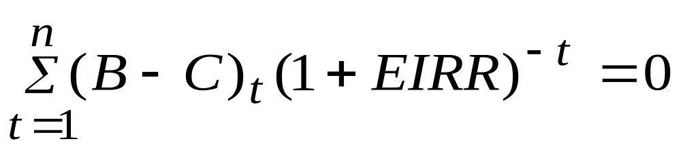
7.4.1经济费用效益分析指标
2.经济内部收益率（EIRR）
经济内部收益率是指项目在计算期内经济净效益流量的现值累计等于0时的折现率。
其计算公式为：
式中， B为经济效益流量；C为经济费用流量；(B-C)t为第期t的经济净效益流量；n为项目计算期,EIRR为经济内部收益率。
如果经济内部收益率等于或大于社会折现率，表明项目资源配置的经济效率达到了可以被接受的水平。

Slide 39

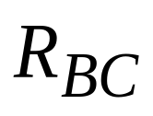
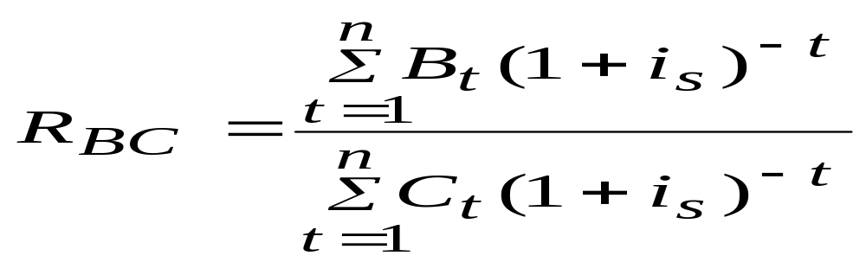
7.4.1经济费用效益分析指标
3.经济效益费用比
式中，Bt为第期的经济效益；Ct为第期的经济费用, n为项目计算期。is为社会折现率。
如果经济效益费用比大于1，表明项目资源配置的经济效率达到了可以被接受的水平。

Slide 40
7.4.2经济费用效益分析报表
表7－7 项目投资经济费用效益流量表 人民币单位：万元
序号 | 项 目 | 合计 | 计 算 期
 |  |  | 1 | 2 | 3 | 4 | …… | n
1 | 效益流量
1.1 | 项目直接效益
1.2 | 资产余值回收
1.3 | 项目间接收益
2 | 费用流量
2.1 | 建设投资
2.2 | 维持运营投资
2.3 | 流动资金
2.4 | 经营费用
2.5 | 项目间接费用
3 | 净效益流量（1-2）
计算指标：项目投资经济内部收益率（ %） 项目投资经济净现值（i_{s} = 8%）

Slide 41
7.4.2经济费用效益分析报表
表7－8 经济费用效益分析投资费用估算调整表 人民币单位：万元
序号 | 项 目 | 财务分析 |  |  | 经济费用效益分析 |  |  | 经济费用效益分析比财务分析增减
 |  | 外币 | 人民币 | 合计 | 外币 | 人民币 | 合计
1 | 建设投资
1.1 | 建筑工程费
1.2 | 设备购置费
1.3 | 安装工程费
1.4 | 其他费用
1.4.1 | 其中：土地费用
1.4.2 | 专利及专有技术费
1.5 | 基本预备费
1.6 | 涨价预备费
1.7 | 建设期利息
2 | 流动资金
 | 合计（1+2）

Slide 42
7.4.2经济费用效益分析报表
表7－9 经济费用效益分析经营费用估算调整表 人民币单位：万元
序号 | 项 目 | 财务分析 |  |  | 经济费用效益分析 |  |  | 经济费用效益分析比财务分析增减
 |  | 外币 | 人民币 | 合计 | 外币 | 人民币 | 合计
1 | 建设投资
1.1 | 建筑工程费
1.2 | 设备购置费
1.3 | 安装工程费
1.4 | 其他费用
1.4.1 | 其中：土地费用
1.4.2 | 专利及专有技术费
1.5 | 基本预备费
1.6 | 涨价预备费
1.7 | 建设期利息
2 | 流动资金
 | 合计（1+2）

Slide 43
7.4.2经济费用效益分析报表
表7-10 项目直接效益估算调整表 人民币单位：万元
序号 | 产品名称 | 年销产出量 |  |  |  | 财务分析 |  |  |  |  |  | 经济费用效益分析
 |  | 计算单位 | 国内市场 | 国际市场 | 合计 | 国内市场 |  | 国际市场 |  |  | 国内市场 |  |  | 国际市场 |  | 合计
 |  |  |  |  |  | 单价 | 现金收入 | 单价 | 现金收入 |  | 单价 |  | 现金收入 | 单价 | 现金收入
1 | 投产第一年负荷（%）
 | A产品. B产品. 小计
2 | 投产第二年负荷（%）
 | A产品. B产品. 小计
3 | 正常生产年份（100%）
 | A产品. B产品. 小计

Slide 44

7.5 费用效果分析
7.5.1费用效果分析的概述
7.5.2费用效果分析基本指标和计算
7.5.3费用效果分析方法

Slide 45

7.5.1费用效果分析的概述
1. 费用效果分析的概念
费用效果分析有广义和狭义之分，广义的费用效果分析泛指通过比较所达到的效果与所付出的耗费，用以分析判断所付出的代价是否值得，广义的费用效果分析并不刻意强调采用何种计量方式。
狭义的费用效果分析专职耗费采用货币计量，效果采用非货币计量的分析方法。而效果和耗费均用货币计量的，称为费用效益分析。
项目评价中一般采用狭义的概念。

Slide 46
7.5.1费用效果分析的概述
2.费用效果分析的应用条件
（1）备选方案不少于两个，且为互斥方案或可转化为互斥型的方案；
（2）备选方案应具有共同的目标，目标不同的方案、不满足最低效果要求的方案不可进行比较；
（3）备选方案的费用应能货币化，且资金用量不应突破资金限制；
（4）效果应采用统一非货币计量单位衡量，如果有多个效果，其指标加权处理形成单一综合指标；
（5）备选方案应具有可比的寿命周期。

Slide 47
7.5.1费用效果分析的概述
3.费用效果分析的基本程序
（1）确立项目目标；
（2）构想和建立备选方案；
（3）将项目目标转化为具体的可量化的效果指标；
（4）识别费用与效果要素，并估算各个备选方案的费用与效果；
（5）利用指标关系，综合比较、分析各个方案的优缺点；
（6）推荐最佳方案或提出优先采用的次序。

Slide 48
7.5.1费用效果分析的概述
4.费用估算要点
（1）费用应包括整个计算期内发生的全部费用；
（2） 费用可采用现值或年值表示，备选方案计算期不一致是应采用年值。
5.效果计量单位的选择
效果可以采用有助于说明项目效能的任何计量单位。选择的计量单位应能切实度量项目目标实现的程度，且便于计算。
例如:供水工程可以选择供水量（吨）、教育项目选择受教育人数等。若项目的目标不只一个，或项目的效果难于直接度量，需要建立刺激分解目标加以度量时，需要用科学的方法确定权重，借助层次分析法对项目的效果进行加权计算，处理成统一的综合指标。

Slide 49
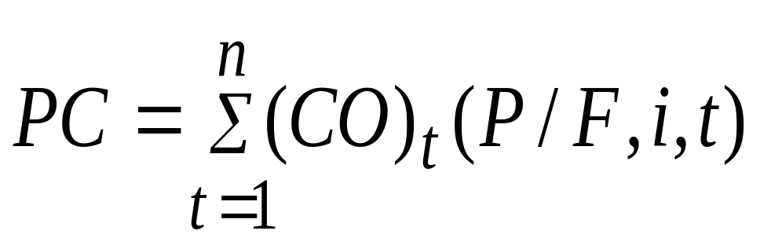
7.5.2费用效果分析基本指标和计算
1.费用现值（PC）
计算公式：
式中: PC为费用现值；(CO)t为第t期现金流出量；n为计算期；i为折现率；(P/F,i,t)为现值系数。

Slide 50
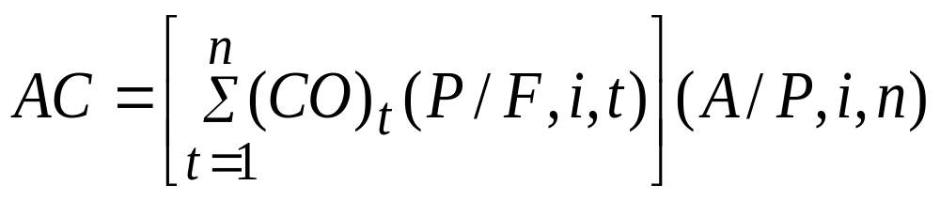
7.5.2费用效果分析基本指标和计算
2.费用年值 （AC）
计算公式：
式中: AC为费用年值；(CO)t为第t期现金流出量；n为计算期；i为折现率；(P/F,i,t)为现值系数, (A/P,i,n)为资金回收系数。
备选方案的计算期不一致时，应采用费用年值公式。

Slide 51
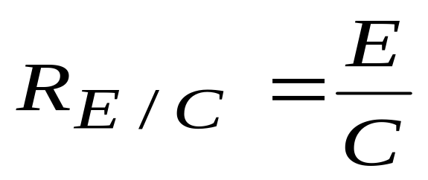

7.5.2费用效果分析基本指标和计算
3.费用效果分析基本指标是效果费用比
费用效果分析可采用效果费用比为基本指标，
计算公式：
式中: 为效果费用比；
E为项目效果；
C为项目的计算期费用，用现值或年值表示。

Slide 52

7.5.3费用效果分析方法
1.最小费用法
在效果相同的条件下，选择满足效果的费用最小的备选方案，这种方法也称固定效果法。
2.最大效果法
在费用相同的条件下，应选取效果最大的备选方案，也称固定费用法。例如用于某一贫困地区扶贫的资金通常是事先固定的，扶贫效用最大化是通常要追求的目标，也就是采用最大效果法。
3.增量分析法
4.项目有两个以上备选方案进行增量分析的方法

Slide 53
【例7-2】某地方政府拟实行一个5年免疫接种计划项目，减少国民的死亡率。设计了A、B、C三个备选方案，效果为减少死亡人数，费用为方案实施的全部费用，三个方案实施期和效果预测期相同。拟通过费用效果比的计算，在政府财力许可情况下，决定采用何种方案。根据以往经验，设定基准指标[C/E]0 为400，即每减少死亡一人需要花费400元。
【解答】
（1）预测的免疫接种项目三个方案的费用和效果现值及其费用效果比，见表7-12，方案费用效果比计算表。

Slide 54
表7－12 方案费用效果比计算表
项目 | A方案 | B方案 | C方案
费用 | 8900万元 | 10000万元 | 8000万元
效果 | 26.5万人 | 29.4万人 | 18.5万人
费用效果比 | 336元/人 | 340元/人 | 432元/人
（2）C方案费用效果比明显高于基准值，不符合备选方案的条件，应予放弃。
（3）A、B两个方案费用效果比都低于基准值，符合备选方案的条件。计算A和B两个互斥方案的增量费用效果比：
=379（元/人）
（4）由计算结果看，A和B两个方案费用效果比都低于设定的基准值400，而增量费用效果比也低于基准值400，说明费用高的B方案优于A方案，在政府财力许可情况下可选择B方案。如果有资金限制，也可以选择A方案。

Slide 55
7.5.4费用效益分析和费用效果分析的优缺点和使用领域
费用效益分析的优点：简洁、明了、结果透明，易于被人们接受。
在项目经济分析中，当项目效果或其中主要部分易于货币化时也采用费用效益分析方法。
费用效果分析的优点：回避了效果定价的难题，直接用非货币化的效果指标与费用进行比较，方法相对简单，最适用于效果难于货币化的领域。

Slide 56

7.6 经济分析参数
7.6.1社会折现率
7.6.2影子汇率及影子汇率换算系数
7.6.3影子工资换算系数

Slide 57
本章小结
本章对经济费用效益分析的作用、内容和基本方法的运用进行了介绍，
对经济费用效益分析的适用范围及与财务分析进行了比较，
阐明经济效益与费用的识别和估算，
重点介绍了经济费用效益分析报表编制与指标计算，
介绍了经济费用效益分析中的费用效果分析，以及经济费用效益分析参数及应用。

Slide 58
思考题
1.经济费用效益分析有什么意义？
2. 经济费用效益分析与财务效益分析的主要区别是什么？
3.什么是影子价格?劳动力影子价格是如何确定的？
4.经济分析的作用及方法是什么?
5.某特大型中外合资经营石化项目生产的产品中包括市场急需的聚丙烯产品，预测的目标市场价格为9000元/吨（含销项税），项目到目标市场运杂费为100元/吨，在进行经济分析时，聚丙烯的影子价格为多少（元/吨）？
6.某公司以离岸价为订货合同价格进口一套设备，离岸价为400万美元，到岸价455万美元，银行财务费费率为0.5%，外贸手续费费率为1.5%，进口关税税率为22%，进口环节增值税税率为17%，人民币外汇牌价为1美元＝6.3元人民币，影子汇率换算系数为1.08，设备的国内运杂费费率为2.5%。进口相关费用经济价值与财务价值相同，不必调整，该套进口设备的到厂价为多少？

Slide 59

本章结束
谢谢！

